Slide 1
Софтвер
Урош Јеленковић VIII/5

Slide 2
Софтвер су програми који говоре рачунару како треба да извршава одређене задатке.

Slide 3
Софтвер делимо на:
Софтвер апликација | Системски софтвер
Рачунар их користи за извршавање специјалних функција или за забаву.Има много разних врста. | Он је направљен за директну комуникацију са хардвером,да би могао да омогући апликацијама да раде.

Slide 4
Рачунарски софтвер је складиштен у меморији рачунара (као што је HDD).
Свака инструкција је узрок неких операција.
Софтвер је углавном дизајниран и направљен у интегрисаном развојном окружењу
Рачунарски софтвер има посебне карактеристике који чине њеног дизајн и дистрибуцију другачијим од других.

Slide 5
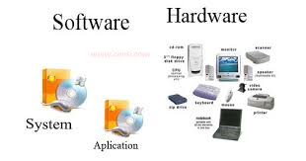

Slide 6
Први део софтвера је у деветнаестом веку написала Ејда Кинг Лавлејс
То је написала за аналитички мотор,али ни софтвер ни мотор нису радили,док је прва теорија о софтверу, још пре појављивања рачунара какав постоји данас, представљена 1935. године у есеју Computable numbers with an application to the Entscheidungsproblem.
Захваљујући овој теорији дошло је до поља рачунарске науке и софтверског инжењеринга.

Slide 7
Крај.

